Slide 1

基于Flask的深度学习自动化部署系统
软件工程综合实验 C组
2020年6月5日

Slide 2
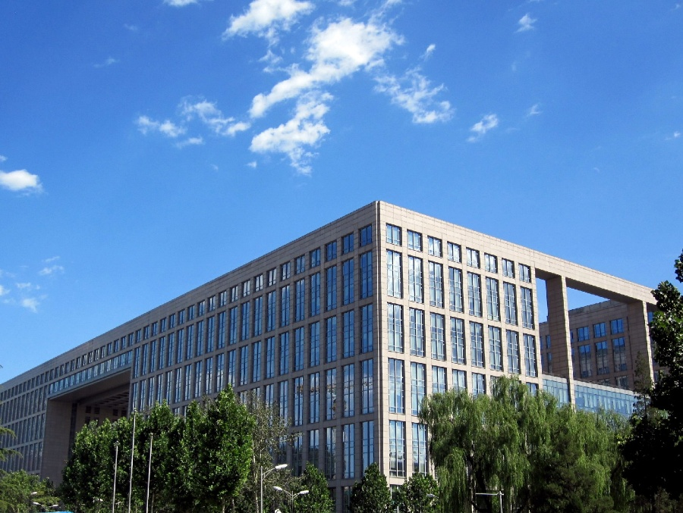
目录 | CONTENT
实验6 进度控制
实验7 配置管理
实验8 工作量评估与统计分析

Slide 3
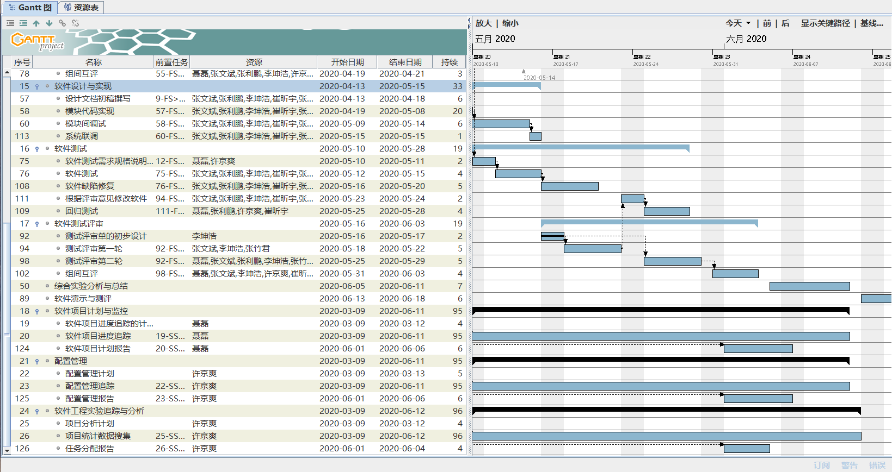
1. 实验6 进度控制

Slide 4
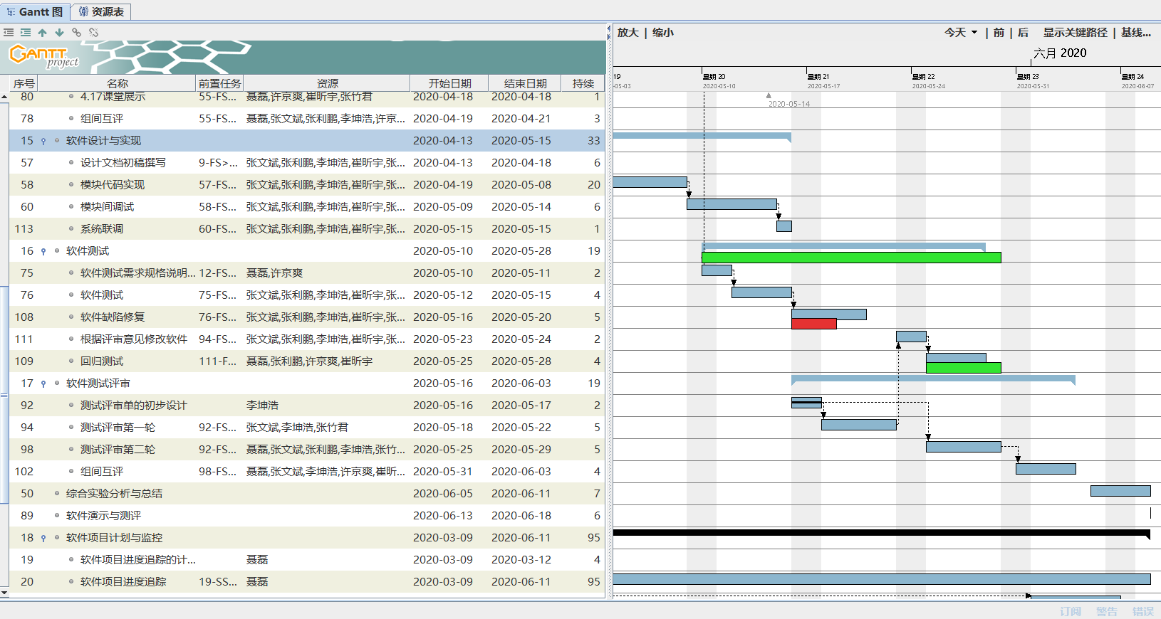
1. 实验6 进度控制

Slide 5
1. 实验6 进度控制

Slide 6
2. 实验7 配置管理
GitHub存储结构组织
bhsei/20_C
实验0：项目计划
└──C_Flask_3.18_项目计划书_ver1.1.0.docx
实验1：软件需求分析
├──C_Flask_3.26_软件需求规格说明书_ver1.0.0.docx
├──C_Flask_4.2_软件需求规格说明书_ver2.0.0.docx
├──C_Flask_4.2_软件需求规格说明书_ver2.0.1.docx
├──C_Flask_4.2_软件需求规格说明书_ver2.0.2.doc
├──C_Flask_4.2_软件需求规格说明书_ver2.0.3.docx
├──C_Flask_4.2_软件需求规格说明书_ver2.0.4.docx
├──C_Flask_4.9_软件需求规格说明书_ver2.1.0.docx
├──C_Flask_4.9_软件需求规格说明书_ver2.1.1.docx
├──C_Flask_4.9_软件需求规格说明书_ver2.1.2.docx
├──C_Flask_4.17_软件需求规格说明书_ver2.2.0.docx
├──C_Flask_5.9_软件需求规格说明书_ver2.3.0.docx
├──C_Flask_5.18_软件需求规格说明书_ver2.4.0.docx
└──C_Flask_5.18_软件需求规格说明书_ver2.4.1.docx
实验2：软件需求评审
├──第一次评审
├──C_对A组的需求评审表单_ver1.0.0.docx
├──C_对B组的需求评审表单_ver1.0.0.docx
├──C_对D组的评审意见反馈_ver1.0.0.docx
└──C_对E组的评审意见反馈_ver1.0.0.docx
├──第二次评审
├──C_对D组的需求评审表单_ver1.0.0.docx
├──C_对E组的需求评审表单_ver1.0.0.docx
├──C_对A组的评审意见反馈_ver1.0.0.docx
└──C_对B组的评审意见反馈_ver1.0.0.docx
└──C_Flask_4.2_需求评审表单设计_ver1.0.1.docx
实验3：软件设计与实现
├──C_Flask_4.11_软件详细设计说明书_ver1.0.0.docx
└──C_Flask_4.11_软件详细设计说明书_ver1.1.0.docx
实验4：软件测试
├──单元测试报告
├──部署系统测试报告.html
└──门户系统测试报告.html
├──测试样例及结果
├──测试需求规格说明书历史版本
├──C_Flask_5.20_测试需求规格说明书_ver1.3.0.docx
├──C_Flask_5.20_软件测试报告_ver1.1.0.docx
├──C_Flask_5.20_软件缺陷修复报告_ver1.1.0.docx
├──C_Flask_5.24_回归测试报告_ver1.0.0.docx
├──C_Flask_5.24_软件快速使用指南.docx
└──C_Flask_5.28_测试需求规格说明书_ver1.4.0.docx
实验5：软件测试评审
├──第一次评审
├──各成员评审
├──C_对F组测试评审意见反馈_ver1.0.0.docx
├──C_对G组测试评审意见反馈_ver1.0.0.docx
├──C_汇总_对H组的软件测试文档评审表单_ver1.0.0.docx
├──C_汇总_对H组的软件问题报告_ver1.0.0.docx
├──C_汇总_对I组的软件测试文档评审表单_ver1.0.0.docx
└──C_汇总_对I组的软件问题报告_ver1.0.0.docx
├──第二次评审
├──各成员评审
├──C_对H组文档测试评审意见反馈_ver1.1.0.docx
├──C_对H组软件测试评审意见反馈_ver1.0.0.docx
├──C_对I组文档测试评审意见反馈_ver1.0.0.docx
├──C_对I组软件测试评审意见反馈_ver1.0.0.docx
├──C_汇总_对F组的软件测试文档评审表单_ver1.0.0.docx
├──C_汇总_对F组的软件问题报告表单_ver1.0.0.docx
├──C_汇总_对G组的软件测试文档评审表单_ver1.0.0.docx
└──C_汇总_对G组的软件问题报告_ver1.0.0.docx
├──C_Flask_5.18_软件测试需求规格说明书检查单_ver1.0.0.docx
├──C_Flask_5.18_软件测试需求评审表单设计_ver1.1.0.docx
├──C_Flask_5.18_软件问题报告表单设计_ver1.0.0.docx
└──C_Flask_5.18_软件问题报告表单设计_ver1.2.0.docx
实验6：软件进度计划与控制
└──C_Flask_4.10_项目进度安排_ver1.1.0.gan
实验7：配饰管理
├──C_Flask_3.29_配置管理计划书_ver1.0.0.docx
└──C_Flask_4.19_变更与管理分析报告.docx
实验8：工作量估计与统计分析
├──C_Flask_4.19_工作量追踪与统计分析报告.docx
└──C_Flask_3.29_工作量估计与统计分析计划书_ver1.0.0.docx
杂项汇总
├──每周会议记录
├──C_Flask_3.14_聂磊_会议记录.docx
├──C_Flask_3.21_聂磊_会议记录.docx
├──C_Flask_3.28_聂磊_会议记录.docx
├──C_Flask_4.4_聂磊_会议记录.docx
├──C_Flask_4.11_聂磊_会议记录.docx
└──C_Flask_4.18_聂磊_会议记录.docx
├──课堂汇报幻灯片
├──C_Flask_3.13_幻灯片_项目汇报.pptx
├──C_Flask_3.20_幻灯片_项目汇报.pptx
├──C_Flask_3.27_幻灯片_项目汇报.pptx
├──C_Flask_4.3_幻灯片_项目汇报.pptx
├──C_Flask_4.10_幻灯片_项目汇报.pptx
└──C_Flask_4.17_幻灯片_项目汇报.pptx

Slide 7
2. 实验7 配置管理
配置管理工作实施情况
实验编号 | 任务划分 | 说明 | 负责人员 | 完成情况
实验1 | 实验制品 | 《需求规格说明书初稿》 | 聂磊，许京爽，张文斌 | 已完成
 |  | 项目展示PPT | 聂磊，许京爽，崔昕宇，李坤浩，张利鹏 | 已完成
 |  | 《需求规格说明书》修改版 | 聂磊，崔昕宇，李坤浩，张利鹏，张文斌 | 已完成
 |  | 修改版项目展示PPT | 聂磊，许京爽 | 已完成
实验2 | 实验制品 | 《需求规格说明评审单》 《其他小组问题清单》 《问题清单回复》 需求评审PPT | 聂磊，许京爽，张文斌，张竹君，李坤浩，崔昕宇，张利鹏 | 已完成
实验3 | 实验制品 | 《软件详细设计说明书》 工程代码 软件产品设计与实现PPT | 张文斌，张竹君，李坤浩，崔昕宇，张利鹏 | 已完成
 | 代码分支管理 |  | 张文斌，张竹君，李坤浩，崔昕宇，张利鹏 | 已完成
实验4 | 实验制品 | 子模块测试 《单元测试报告》 子模块测试PPT | 张文斌，张竹君，李坤浩，崔昕宇，张利鹏 | 已完成
 |  | 综合测试 《测试报告》 《测试需求规格说明书》 测试分析PPT | 聂磊，许京爽 | 已完成

Slide 8
2. 实验7 配置管理
配置管理工作实施情况
实验编号 | 任务划分 | 说明 | 负责人员 | 完成情况
实验5 | 实验制品 | 《测试规格说明评审单》 《软件测试评审表单》 《其他小组问题清单》 《问题清单回复》 测试评审PPT | 张文斌，张竹君，李坤浩，崔昕宇，张利鹏，聂磊，许京爽 | 已完成
实验6 | 实验制品 | 《项目进度安排》 项目进度与计划PPT | 聂磊 | 已完成
实验7 | 实验制品 | 《配置管理计划书》 《变更与管理分析报告》 配置管理PPT | 许京爽 | 已完成
实验8 | 实验制品 | 《工作量估计与统计分析计划书》 《工作量分析报告》 统计分析PPT | 许京爽 | 已完成

Slide 9
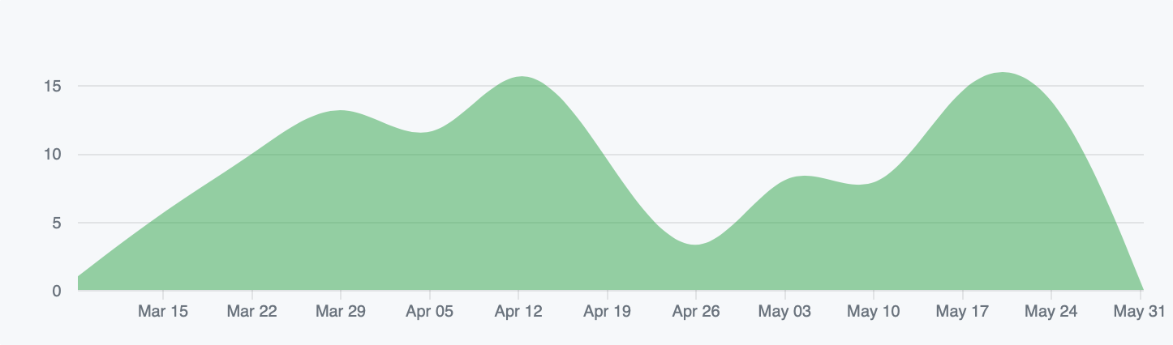
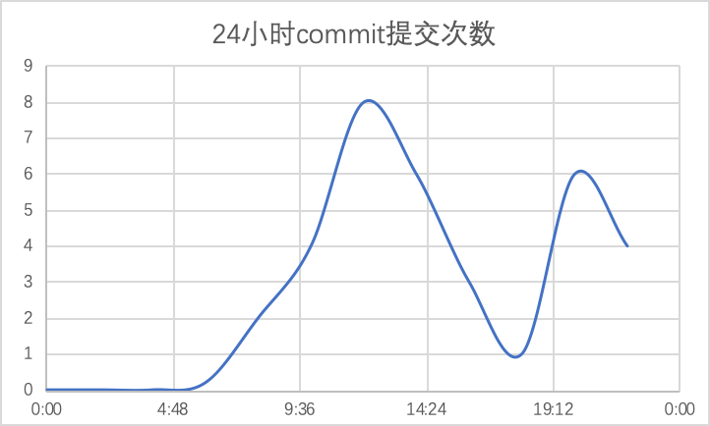
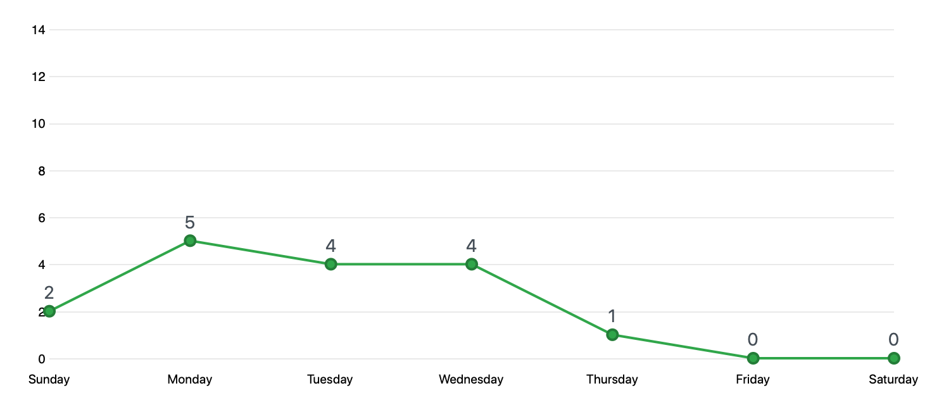
2. 实验7 配置管理
项目实际commit情况
从2020/03/08至2020/06/5的提交情况如下
一天内的提交情况：
进一步，查看一周中周一至周日的提交情况：

Slide 10
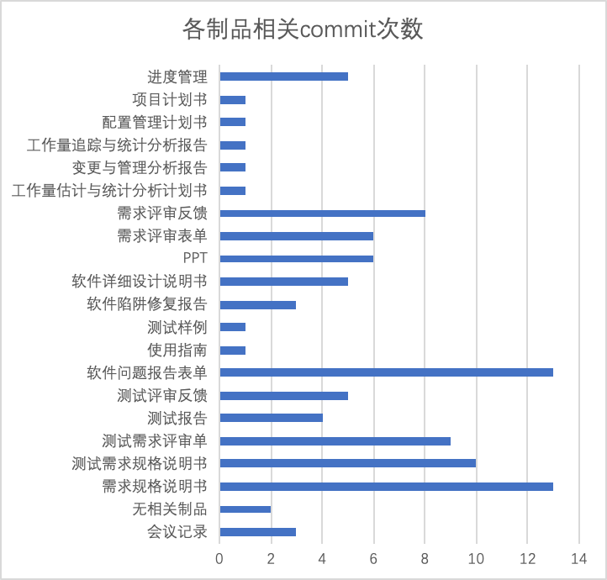
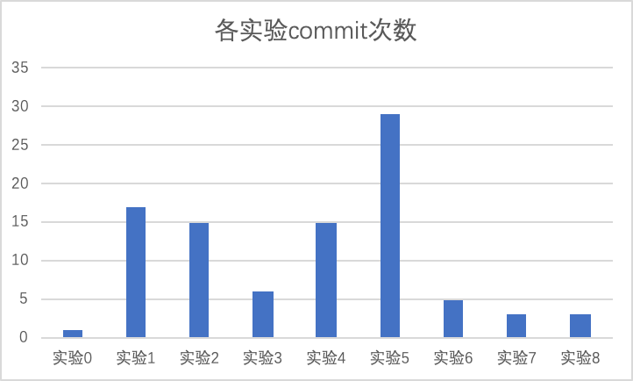
2. 实验7 配置管理
项目实际commit情况

Slide 11
2. 实验7 配置管理
实验过程中各实验commit情况
实验编号 | 相关commit次数 | 有效commit次数
实验0 | 1 | 1
实验1 | 17 | 13
实验2 | 15 | 9
实验3 | 6 | 2
实验4 | 15 | 12
实验5 | 29 | 29
实验6 | 5 | 1
实验7 | 3 | 2
实验8 | 3 | 2
杂项汇总 | 10 | 10

Slide 12
2. 实验7 配置管理
需求规格说明书变更记录
软件详细设计说明书变更记录
版本号 | 日期 | 修改章节 | 修改说明 | 修改人 | 审核人
1.0.0 | 2020.3.25 | 1,2,3,4,5 | 完成第一版 | 许京爽，张文斌，聂磊 | 许京爽
1.0.1 | 2020.3.27 | 3 | 添加业务需求与系统的关系图 | 聂磊 | 许京爽
2.0.0 | 2020.4.2 | 1,2,3,4,5 | 文章结构规范化重构 | 许京爽，张文斌，李坤浩，张竹君，崔昕宇，张利鹏，聂磊 | 聂磊
2.0.1 | 2020.4.2 | 3 | 更改外部接口需求的MySQL部分 | 崔昕宇 | 聂磊
2.0.2 | 2020.4.2 | 3 | 删除原有3.1.10章节：将模型部署到服务器 | 张利鹏 | 聂磊
2.0.3 | 2020.4.3 | 3 | 新增章节3.1.14与3.1.15：暂停与重启运行中的实例 | 张文斌 | 聂磊
2.0.4 | 2020.4.4 | 参考文献 | 参考文献单列一章 | 聂磊 | 许京爽
2.1.0 | 2020.4.9 | 1,2,3,4,5 | 根据4月8日的评审结果进行修订 | 聂磊 | 许京爽
2.1.1 | 2020.4.10 | 3.1 | 去掉了模型管理中的暂停已部署服务 | 张竹君 | 聂磊
2.1.2 | 2020.4.10 | 3.1 | 更新用例图 | 张竹君 | 聂磊
2.2.0 | 2020.4.17 | 1,2,3,4,5 | 根据4月17日的评审结果进行修订 | 聂磊 | 许京爽
2.3.0 | 2020.5.15 | 3,4,5,6 | 更新需求的部分章节 | 许京爽 | 聂磊
2.4.0 | 2020.5.18 | 5 | 新增软件质量特征 | 聂磊 | 许京爽
2.4.1 | 2020.5.19 | 5 | 删除跨站脚本攻击的需求 | 聂磊 | 许京爽
版本号 | 日期 | 修改章节 | 修改说明 | 修改人
1.0.0 | 2020.4.11 | 1,2,3,4,5,6 | 完成第一版 | 张文斌，李坤浩，张竹君，崔昕宇，张利鹏
1.1.0 | 2020.5.9 | 1,2,3,4,5,6 | 规范化格式 | 聂磊
软件测试需求规格说明书变更记录
版本号 | 日期 | 修改章节 | 修改说明 | 修改人 | 审核人
1.0.0 | 2020.5.14 |  | 完成第一版 | 许京爽，聂磊 | 李坤浩
1.1.0 | 2020.5.18 | 1,2,3,7 | 新增单元测试章节，新增软件质量测试用例 | 崔昕宇，张利鹏，聂磊 | 李坤浩
1.2.0 | 2020.5.19 | 5,6 | 新增性能测试与接口需求测试用例 | 聂磊 | 李坤浩
1.2.1 | 2020.5.19 | 7 | 删除跨站脚本攻击的测试需求 | 聂磊 | 李坤浩
1.2.2 | 2020.5.19 | 目录 | 细化目录条目 | 聂磊 | 李坤浩
1.3.0 | 2020.5.21 | 3,4,5,6 | 根据F、G组评审意见进行修改 | 许京爽，聂磊 | 李坤浩
1.4.0 | 2020.5.28 | 全部 | 根据H、I组评审意见进行修改 | 许京爽，崔昕宇 | 聂磊

Slide 13
2. 实验7 配置管理
软件测试报告变更记录
版本号 | 日期 | 修改章节 | 修改说明 | 修改人
1.0.0 | 2020.5.19 |  | 完成第一版 | 崔昕宇，张利鹏，许京爽，聂磊
1.0.1 | 2020.5.20 | 目录 | 细化目录条目 | 聂磊
1.1.0 | 2020.5.24 | 3 | 根据第一次评审意见修改了功能测试用例 | 聂磊
工作量估计与统计分析报告变更记录
版本 | 提交日期 | 完成人 | 修改内容 | 审核人 | 版本说明
Version 1.0.0 | 2020/4/19 | 许京爽 |  | 聂磊 | 初稿
Version 2.0.0 | 2020/5/31 | 许京爽 | 增加了实验4和5的追踪 | 聂磊 | 2.0.0
配置管理计划书变更记录
版本 | 提交日期 | 完成人 | 修改内容 | 审核人 | 版本说明
Version 1.0.0 | 2020/3/29 | 许京爽 |  | 聂磊 | 初稿
Version 1.0.1 | 2020/4/1 | 许京爽 | 修改代码提交规范 | 聂磊 | 1.0．1
工作量估计与统计分析计划书变更记录
变更与管理分析报告变更记录
版本 | 提交日期 | 完成人 | 修改内容 | 审核人 | 版本说明
Version 1.0.0 | 2020/3/29 | 许京爽 |  | 聂磊 | 初稿
Version 1.0.1 | 2020/4/19 | 许京爽 | 章节修订 | 聂磊 | 1.0.1
版本 | 提交日期 | 完成人 | 修改内容 | 审核人 | 版本说明
Version 1.0.0 | 2020/4/19 | 许京爽 |  | 聂磊 | 初稿
Version 2.0.0 | 2020/5/31 | 许京爽 | 增加实验4和5的内容 | 聂磊 | 2.0.0

Slide 14
3. 实验8 工作量估计与统计分析
各实验产出物规模统计
实验 | 制品 | 类型 | 个数 | 权重 | 规模
实验1：软件需求分析 | 《软件需求规格说明书》 | 字数 | 10353 | 1 | 11053
 |  | 图表 | 7 | 100
实验2：软件需求评审 | 《需求评审单》 | 检查项 | 20 | 100 | 2000
 | 《问题清单》 | 问题 | 50 | 100 | 5000
实验3：软件设计与实现 | 《软件详细设计说明书》 | 字数 | 12890 | 1 | 15590
 |  | 图表 | 27 | 100
 | 产品代码 | 代码 | 4650 | 2 | 9300
实验4：软件测试 | 《软件测试需求规格说明书》 | 字数 | 20570 | 1 | 25570
 |  | 图表 | 50 | 100
 | 《软件测试报告》 | 字数 | 27934 | 1 | 32334
 |  | 图表 | 44 | 100
实验5：软件测试评审 | 《测试评审单》 | 检查项 | 89 | 100 | 8900
 | 《问题清单》 | 问题 | 88 | 100 | 8800
实验6：软件项目计划与监控 | 《项目计划说明书》 | 字数 | 1848 | 1 | 2248
 |  | 图标 | 4 | 100
 | 会议记录 | 记录 | 8 | 100 | 800
实验7：软件配置管理 | 《配置管理计划说明书》 | 字数 | 3042 | 1 | 3342
 |  | 图表 | 3 | 100
 | 《变更与管理分析报告》 | 字数 | 12341 | 1 | 15041
 |  | 图表 | 27 | 100
实验8：软件工程实验追踪与分析 | 《实验追踪与分析计划书》 | 字数 | 3705 | 1 | 4205
 |  | 图表 | 5 | 100
 | 《实验追踪与分析报告》 | 字数 | 9131 | 1 | 11250
 |  | 图表 | 24 | 100

Slide 15
3. 实验8 工作量估计与统计分析
各成员产出物数据统计和工作量计算
实验 | 类型 | 个数 | 权重 | 难度系数
实验1：软件需求分析 | 字数 | 3758 | 0.1 | 1
 | 图表 | 1 | 5 | 1.5
 | 重构 | 2 | 5 | 1
 | 修改条目 | 19 | 10 | 1
 | PPT与课堂展示 | 35 | 5 | 1
实验2：软件需求评审 | 检查项 | 10 | 10 | 1
 | 问题 | 11 | 10 | 1
 | 图表 | 3 | 5 | 1
实验4：软件测试 | 字数 | 19600 | 0.1 | 1
 | 图表 | 26 | 5 | 1
 | 测试用例 | 33 | 10 | 1
 | PPT | 6 | 5 | 1
 | 重构 | 1 | 5 | 1
实验5：软件测试评审 | 沟通 | 1 | 5 | 1
 | 问题 | 18 | 10 | 1
 | 字数 | 500 | 0.1 | 1
 | 回复项 | 6 | 10 | 1
 | PPT | 11 | 5 | 1
实验6：软件项目计划与监控 | 字数 | 351 | 0.1 | 1
 | 图表 | 2 | 5 | 1
 | 会议记录 | 1660 | 0.1 | 1
 | PPT | 6 | 5 | 1
 | 条数 | 7 | 10 | 1
合计 | 74.3885
实验 | 类型 | 个数 | 权重 | 难度系数
实验1：软件需求分析 | 字数 | 1052 | 0.1 | 1
 | 图表 | 1 | 5 | 1.5
 | PPT | 4 | 5 | 1
实验2：软件需求评审 | 检查项 | 2 | 10 | 1
 | 问题 | 5 | 10 | 1
实验3：软件设计与实现 | PPT | 1 | 5 | 1
实验4：软件测试 | 字数 | 13993 | 0.1 | 1.5
 | 图表 | 33 | 5 | 1
 | 测试用例 | 30 | 10 | 1
 | PPT | 4 | 5 | 1
实验5：软件测试评审 | 回复项 | 76 | 10 | 1
 | PPT | 4 | 5 | 1
 | 沟通 | 1 | 5 | 1
实验7：软件配置管理 | 字数 | 15382 | 0.1 | 1
 | 图表 | 30 | 5 | 2
 | 分析项个数 | 7 | 5 | 1
实验8：软件工程实验追踪与分析 | 字数 | 26234 | 0.1 | 1
 | 图表 | 22 | 5 | 2
合计 | 69.89265

Slide 16
3. 实验8 工作量估计与统计分析
各成员产出物数据统计和工作量计算
实验 | 类型 | 个数 | 权重 | 难度系数
实验1：软件需求分析 | 需求个数 | 5 | 5 | 1
 | 图表 | 2 | 5 | 1.5
实验2：软件需求评审 | 检查项 | 3 | 10 | 1
 | 问题 | 6 | 10 | 1
实验3：软件设计与实现 | 字数 | 1611 | 0.1 | 1
 | 图表 | 3 | 5 | 1
 | 代码 | 716 | 10 | 1
 | 结构设计 | 1 | 10 | 1
 | PPT | 2 | 5 | 1
 | 学习成本 | 35 | 10 | 1
实验5：软件测试评审 | 字数 | 448 | 0.1 | 1
 | 问题 | 10 | 10 | 1
 | 回复项 | 4 | 10 | 1
 | 检查项 | 32 | 10 | 1
合计 | 81.798
实验 | 类型 | 个数 | 权重 | 难度系数
实验1：软件需求分析 | 字数 | 2800 | 0.1 | 1
 | 需求个数 | 6 | 5 | 1.5
 | 图表 | 6 | 5 | 1
实验2：软件需求评审 | 检查项 | 1 | 10 | 1
 | 问题 | 6 | 10 | 1
实验3：软件设计与实现 | 字数 | 2040 | 0.1 | 1
 | 图表 | 9 | 5 | 1
 | 代码 | 190 | 10 | 1
 | 学习成本 | 40 | 10 | 3
 | 结构设计 | 20 | 10 | 1
 | PPT | 1 | 5 | 1
实验4：软件测试 | 字数 | 11802 | 0.1 | 1
 | 图表 | 45 | 5 | 1
 | 测试用例 | 27 | 10 | 1
 | 学习成本 | 1 | 10 | 1
 | 代码 | 249 | 10 | 1
实验5：软件测试评审 | 单元测试报告 | 2 | 100 | 2.5
 | 沟通 | 1 | 5 | 1
 | PPT | 2 | 5 | 1
合计 | 83.5801

Slide 17
3. 实验8 工作量估计与统计分析
实验 | 类型 | 个数 | 权重 | 难度系数
实验1：软件需求分析 | 字数 | 1239 | 0.1 | 1
 | 需求个数 | 3 | 5 | 1.5
 | PPT | 2 | 5 | 1
实验2：软件需求评审 | 检查项 | 1 | 10 | 1
 | 问题 | 8 | 10 | 1
实验3：软件设计与实现 | 字数 | 5031 | 0.1 | 1
 | 图表 | 3 | 5 | 1
 | 代码 | 1293 | 5 | 1
 | PPT | 5 | 5 | 1
0.实验5：软件测试评审 | 检查项 | 32 | 10 | 1
 | 问题 | 40 | 10 | 1
 | 字数 | 2654 | 0.1 | 1
合计 | 82.399
各成员产出物数据统计和工作量计算
实验 | 类型 | 个数 | 权重 | 难度系数
实验1：软件需求分析 | 字数 | 900 | 0.1 | 1.5
 | 需求个数 | 2 | 5 | 1.5
 | PPT | 2 | 5 | 1
 | 学习成本 | 49 | 10 | 3
实验2：软件需求评审 | 检查项 | 1 | 10 | 1
 | 问题 | 9 | 10 | 1
实验3：软件设计与实现 | 字数 | 2704 | 0.1 | 1
 | 图表 | 11 | 5 | 1
 | 代码 | 550 | 10 | 1
 | PPT | 4 | 5 | 1
 | 学习成本 | 35 | 10 | 1
实验5：软件测试评审 | 检查项 | 8 | 10 | 1
 | 问题 | 8 | 10 | 1
 | 字数 | 822 | 0.1 | 1
合计 | 81.226
实验 | 类型 | 个数 | 权重 | 难度系数
实验1：软件需求分析 | 字数 | 1880 | 0.1 | 1
 | 需求个数 | 8 | 5 | 1.5
 | 学习成本 | 55 | 10 | 3
实验2：软件需求评审 | 检查项 | 2 | 10 | 1
 | 问题 | 5 | 10 | 1
实验3：软件设计与实现 | 字数 | 1498 | 0.1 | 1
 | 代码 | 516 | 10 | 1
 | 学习成本 | 55 | 10 | 1
实验5：软件测试评审 | 检查项 | 17 | 10 | 1
 | 问题 | 12 | 10 | 1
 | 回复项 | 12 | 10 | 1
 | 字数 | 214 | 0.1 | 1
合计 | 82.592

Slide 18

3. 实验8 工作量估计与统计分析
工作量=$\sum{采集数据个数∗数据权重∗难度系数/100}$
成员 | A | B | C | D | E | F | G
总工作量 | 74.3885 | 69.89265 | 81.798 | 83.5801 | 82.399 | 82.592 | 81.226
占比 | 0.13382205 | 0.12573419 | 0.14715146 | 0.15035739 | 0.14823263 | 0.14857983 | 0.14612245

Slide 19
基于Flask的深度学习自动化部署系统
谢谢

